Slide 1
Kybernetická kriminalita
Krkošková, Zachar

Slide 2
Kybernetická kriminalita
Definice:
Kriminalita namířena proti počítačům, jejich HW SW datům a sítím, nebo v ní vystupuje počítač pouze jako nástroj pro páchání trestného činu, případně počítačová síť a k ní připojená zařízen jsou prostřednictvím, v němž se taková činnost odehrává. (Jírovský)
Trestný čin související s technologiemi, počítači a internetem, který má za následek poškození majetku nebo osob. (Schell)
Kyberprostor je všudypřítomný, místně neomezený a velká část útoků má přeshraniční charakter

Slide 3
Vyšetřování Kyberkriminality
Pachatel: může se jím stát kdokoli vzhledem k dostupnosti technologií. Pachatel je označován jako Hacker.
Rogers hackery rozděluje do 8 kategorií
Nováčci
Cyber punks
Vnitropodnikoví
Drobní zlodějíčkové
Autoři virů
Stará hackerská garda
profesionální zločinci
Informační bojovníci

Slide 4
Motiv: Finanční zisk, pomsta, prosté hledání vzrušení, zvědavost, zábava, dobrodružství nebo šíření politického nebo ideologického přesvědčení.
Digitální důkazy: může být definován jako „jakákoli data uložená nebo přenesená za použití počítače, která podporují nebo vyvracejí teorii o tom, jak se čin stál, či která pomáhají vysvětlit záměry pachatele, nebo jeho alibi.“
Digitální počítačová stopa: je definována jako „jakákoliv informace s vypovídající hodnotou pro danou relevantní událost, uložená nebo přenášená v digitální podobě.“

Slide 5
Trestné činy dle TZ
TČ proti majetku: podvod (§209 TZ), Neoprávněný přístup k počítačovému systému a nosiči informaci (§230 TZ), Opatření a přechovávání přístupového zařízení a hesla k počítačovému systému a jiných takových dat §231TZ), Poškození záznamu v počítačovém systému a na nosiči informací a zásah do vybavení počítače z nedbalosti (§232 TZ)
TČ proti svobodě a právům na ochranu osobnosti, soukromí a listovního tajemství
TČ proti ČR, cizímu státu a mezinárodní organizaci
TČ proti lidské důstojnosti v sexuální oblasti
TČ hospodářské
TČ proti pořádku ve věcech veřejných

Slide 6
Co si pod tím konkrétněji představit
Podvody (e-shopy, inzerce, romance scam, phishing apod.)
Hacking (neoprávněný vstup do počítačového systému a jeho zneužití)
podvodná žádost o finance často prostřednictvím falešného profilu
Podvodné e-shopy (často bývají zneužity značky známých společností jako je Alza, Česká pošta, Tesco atd.)
Mravnostní trestné činy (týká se ohrožování výchovy dětí, dětské pornografie, navazování nedovolených kontaktů atd.)
Trestné činy proti autorskému právu (neoprávněné sdílení hudby, filmů, softwaru)
Násilné projevy a hate crime (vydírání, vyhrožování, nebezpečné pronásledování, šíření poplašné zprávy, extrémismus)

Slide 7
Podle Zprávy o stavu vnitřní bezpečnosti a veřejného pořádku v České republice v roce 2021 (ve srovnání s rokem 2020) trestná činnost spáchaná prostřednictvím internetu i jiných sítí zaznamenala v roce 2021 nárůst na 9 518 skutků (+1 445, +17,8 %).

Slide 8
Trendy v kybernetické kriminalitě
Běžná kriminalita se přesouvá do kyberprostoru
Tento trend značně urychlila pandemie covid-19, kvůli které se do kyberprostoru přesunula celá řada aktivit z reálného světa – jako je nakupování, vzdělávání, pracovní a osobní setkávání či volnočasové aktivity.

Slide 9
Legalizace výnosů z trestné činnosti a zametání stop prostřednictvím kryptoměn
Zpráva o činnosti Státního zastupitelství za rok 2021 uvádí, že: „Drtivá většina finančních prostředků pocházejících z kybernetické majetkové trestné činnosti je přeposílaná do zahraničních peněžních institucí nebo okamžitě převedena na některou z kryptoměn. Za uplynulé období lze pozorovat masivní využívání virtuálních měn (kryptoměn) jako prostředku k zametení stop a současně i k legalizaci výnosů z trestné činnosti.“

Slide 10
Častější případy sofistikovaných trestných činů
Stále častěji se objevují případy sofistikovaných trestných činů, k jejichž provedení je třeba expertních znalostí hackerů. Meziročně stoupl počet skutků tzv. hackingu (ve smyslu útoků na počítačové systémy s následným vydíráním) o 45 %. Tento jev souvisí s prováděním kybernetických útoků nabízejících, či poptávaných jako služba na darknetu.

Slide 11
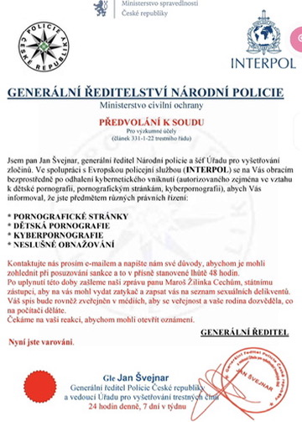

Slide 12
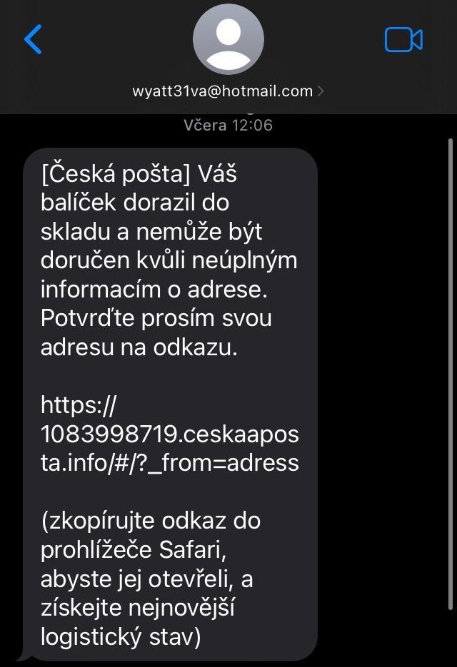

Slide 13
Mezinárodní dimenze
Kyberprostor nezná hranice
Zločinecké organizace
Podpora/tolerance států, na jejichž území sídlí
Rusko, Čína, Írán, KLDR
Výměnou je využití jejich služeb pro zájmy těchto států

Slide 14
Nejčastější typy aktivit
Ransomwary
Ransomware jako služba
Narušení integrity dat a jejich únik
Prodej získaných dat přes Dark Web
Kyberkriminalita jako služba
Možnost zaplatit si službu a konkrétní typ útoku prostřednictvím kryptoměny
DDoS, botnety, ransomwary, politické cíle, špionáž, praní špinavých peněz …
Kyberkriminalita využívána také pro zjednodušení/podporu ”klasické” organizované kriminality
Obchod a pašování lidí, zbraní, drog, zbraní…

Slide 15
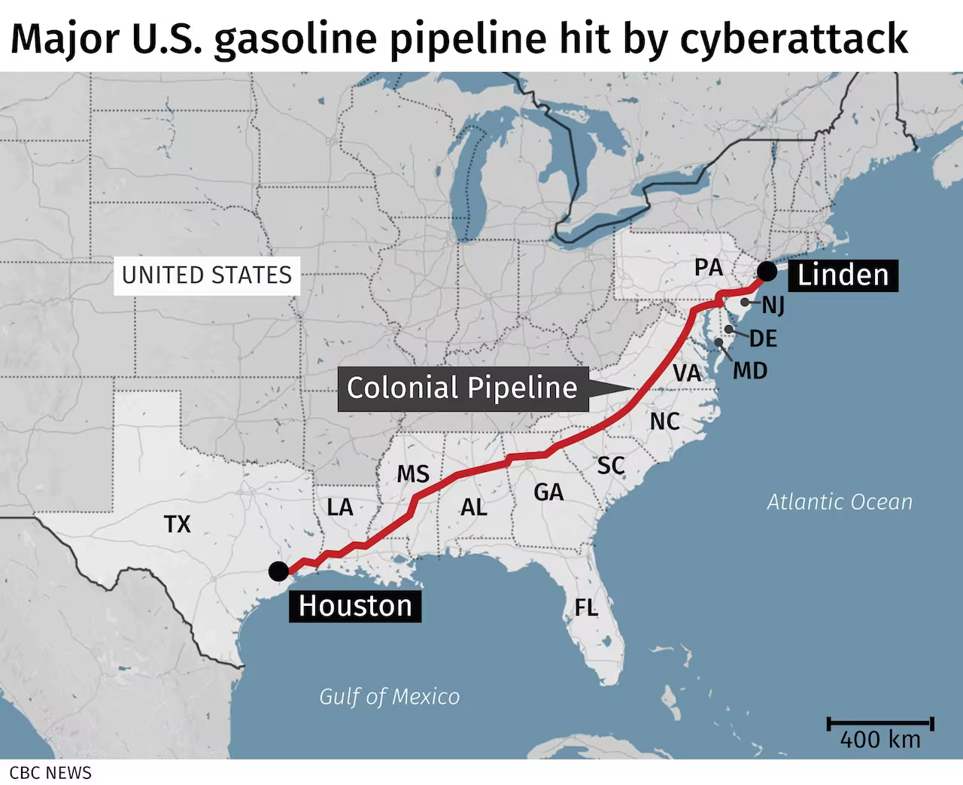
Colonial pipeline 2021
Paralýza dodávek pohonných hmot
Zajišťuje cca 45 % spotřeby V a JV pobřeží USA
Energetická síť jako součást kritické infrastruktury
UNOB 2023
Terčem citlivá data – ukradena a následně zveřejněna
Data pracovníků, studentů, provozní dokumenty, faktury, zápisy z porad, finanční výkazy, ekonomické dokumenty, mailová komunikace
Zdroj: CBC News 2021

Slide 16
Boj proti kyberkriminalitě – národní úroveň
Krajská ředitelství policie
Národní centrála proti organizovanému zločinu (NCOZ) → 2022 Národní centrála proti terorismu, extremismu a kybernetické kriminalitě (NCTEKK)
NÚKIB – poskytování pomoci zasaženým subjektům dle zákona o kybernetické bezpečnosti
GovCERT
BIS, VZ, ÚZSI
Důležitá je osvěta široké veřejnosti

Slide 17
Boj proti kyberkriminalitě – mezinárodní úroveň
Budapešťská úmluva o kyberkriminalitě
Rada Evropy 2004, 66 smluvních států + cca 80 % států světa na ni založilo své zákony upravující kyberkriminalitu
Kriminalizace určitého jednání
Zajištění procesních kroků a zajišťování elektronických důkazů
Přeshraniční a mezinárodní spolupráce – asi nejdůležitější vzhledem k charakteristikám kyberprostoru
Otevřena i státům, které nejsou součástí Rady Evropy

Slide 18
Boj proti kyberkriminalitě – mezinárodní úroveň
Snahy Ruska a dalších států o novou úmluvu v boji proti kyberkriminalitě
Založena Ad Hoc Committee on Cybercrime 2019
Cíl je vytvořit novou úmluvu nahrazující Budapešťskou – hlavní argument je a bylo nezapojení všech států světa, proto pod záštitou OSN
Kriminalizace určitého jednání – více obsáhlejší ALE návrhy obsahují i politické skutky
Counter-ransomware initiative
Mezinárodní iniciativa na boj s ransomwarem
Nedávné společné prohlášení – zasažené vládní/státní instituce nebudou platit výkupné
ČR aktivním členem
Spolupráce v rámci EUROPOL a INTERPOL

Slide 19
Použité zdroje
https://www.cbc.ca/news/business/pipeline-colonial-cyberattack-ransonware-1.6020315
https://www.crowdstrike.com/cybersecurity-101/ransomware/ransomware-as-a-service-raas/
https://www.keepersecurity.com/en_GB/how-much-is-my-information-worth-to-hacker-dark-web.html
https://www.coe.int/en/web/cybercrime/the-budapest-convention
https://www.csa.gov.sg/News-Events/News-Articles/2023/international-counter-ransomware-initiative-members-come-together-to-strongly-discourage-ransomware-payments
https://counter-ransomware.org/briefingroom/5de1273d-a905-4e47-8d00-d2e0cdec578d
https://www.unodc.org/e4j/zh/cybercrime/module-13/key-issues/criminal-groups-engaging-in-cyber-organized-crime.html
https://www.unodc.org/e4j/en/cybercrime/module-13/key-issues/cyber-organized-crime-activities.html
https://rm.coe.int/cyber-buda-benefits-6-december-2023-en/1680ada6a3
https://ccdcoe.org/library/publications/battling-cybercrime-through-the-new-additional-protocol-to-the-budapest-convention/
https://www.irozhlas.cz/zpravy-domov/unob-univerzita-obrany-kyberneticky-utok-hackeri_2309271200_kac
https://dig.watch/processes/cybercrime-ad-hoc-committee

Slide 20
Děkujeme za pozornost

